Slide 1

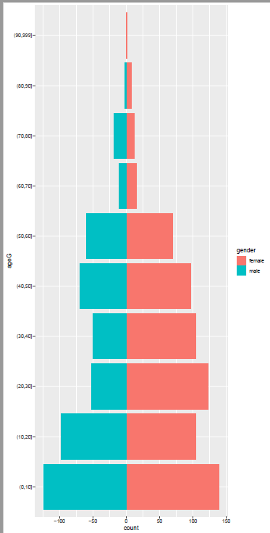



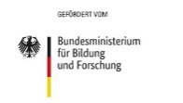
CORD-MI-Aufgabenblock A im 4. MII-Projektathon
A: Alterspyramiden für ausgewählte Diagnosen
A: Ermitteln und skizzieren Sie Alterspyramiden für ausgewählte Diagnosen
https://github.com/medizininformatik-initiative/usecase-cord/tree/master/Projektathon4/Aufgabenblock_A
Schrittsweises Vorgehen
Suchen Sie sich zwei Kooperationsparteien, beispielsweise zwei externe Datenintegrationszentren, und bilden Sie mit diesen eine Dreiergruppe. Geben Sie sich einen Gruppennamen (z.B. UKX-UKY-UMZ).
Ordnen Sie sich in Ihrer Dreiergruppe den drei Mustereinrichtungen AIROLO, BAPU und CYNTHIA der Testdaten auf dem Leipziger FHIR-Server zu (https://mii-agiop-cord.life.uni-leipzig.de/fhir)
Wählen Sie Diagnosen aus, für die Sie zunächst die lokalen und dann die zusammengeführten Alterspyramiden berechnen wollen, beispielweise
Instabile Angina pectoris (ICD-10-GM: I20.0)
Phenylketonurie (ICD-10-GM: E70.0)
Mukoviszidose (ICD-10-GM: E84.0; E84.1; E84.80; E84.87; E84.88; E84.9)
Sonstige Sphingolipidosen (ICD-10-GM: E75.2)
Extrahieren, transformieren und legen Sie sich die notwendigen Daten für die Auswertungen in R mit Hilfe des Münsteraner Tools FHIRExtinguisher gemäß der Anleitung im Github bereit.
Laden Sie die Daten in Ihr R-Studio und führen Sie die lokalen Auswertungen gemäß Anleitung im Github aus.
Kommunizieren Sie mit Ihren Partnern in Ihrer Dreiergruppe und führen Sie die addierende Ergebniszusammenführung mit Hilfe des Tools Tools EasySMPC aus Berlin, Darmstadt und Heidelberg aus.
Kommunizieren Sie Ihre Ergebnisse an das Projektathon-Team CORD-MI-A. (E-Mail wird noch bekanntgegeben.)

Slide 2
CORD-MI-Aufgabenblock A im 4. MII-Projektathon
A: Alterspyramiden für ausgewählte Diagnosen
A: Ermitteln und skizzieren Sie Alterspyramiden für ausgewählte Diagnosen
Lösungskizze
Cro_ABS_diagnose_Pyramiden_E84
Einrichtungs-identifikator | AngabeDiagn1 | ICD_Text | AngabeAlter | Anzahl | female | male
260123451_Airolo | E84 | Mukoviszidose | (0,10] | 36 | 23 | 13
260123451_Airolo | E84 | Mukoviszidose | (10,20] | 42 | 18 | 24
260123451_Airolo | E84 | Mukoviszidose | (20,30] | 25 | 15 | 10
260123451_Airolo | E84 | Mukoviszidose | (30,40] | 27 | 17 | 10
260123451_Airolo | E84 | Mukoviszidose | (40,50] | 20 | 10 | 10
260123451_Airolo | E84 | Mukoviszidose | (50,60] | 4 | 4
260123451_Airolo | E84 | Mukoviszidose | (60,70] | 10 | 4 | 6
260123451_Airolo | E84 | Mukoviszidose | (70,80] | 12 | 6 | 6
260123451_Airolo | E84 | Mukoviszidose | (80,90] | 5 | 4 | 1
(Ergebnisse nicht final)

